Slide 1
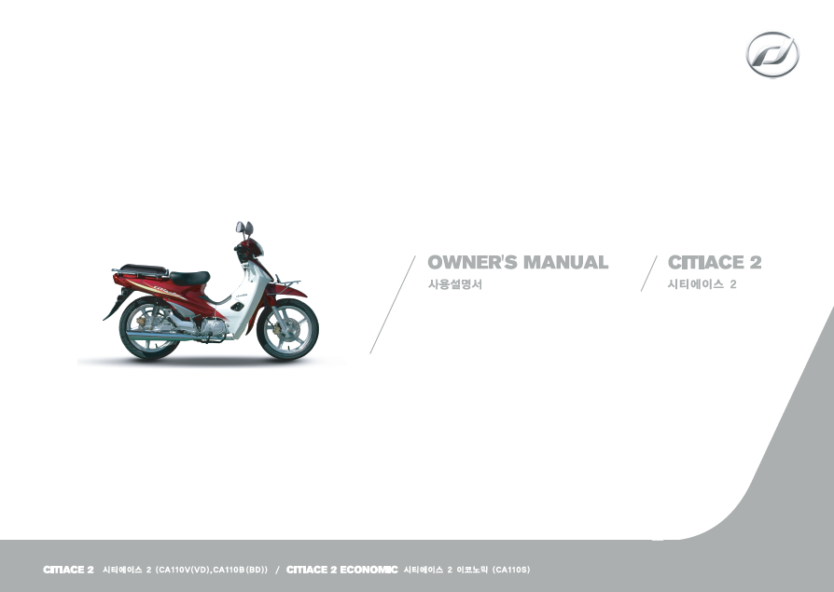
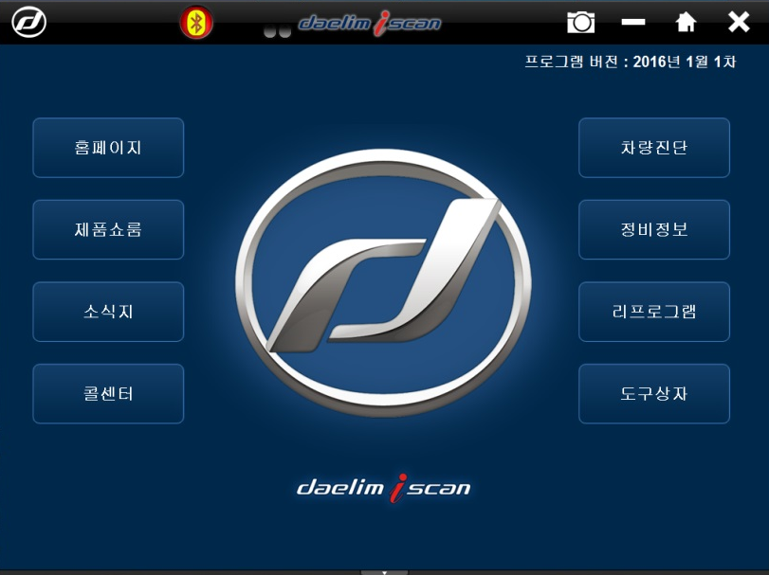
대림 i-scan 사용 매뉴얼

Slide 2

- 목 차 -
대림 i-scan 설치 방법
대림 i-scan 컴퓨터 버전
대림 i-scan 모바일기기 버전

Slide 3
대림 i-scan 설치 방법

Slide 4
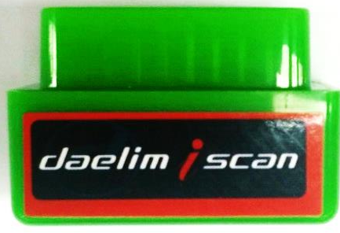
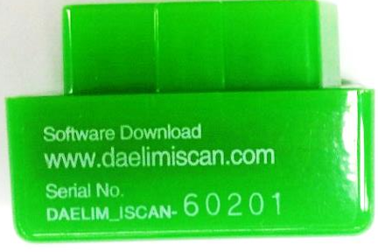
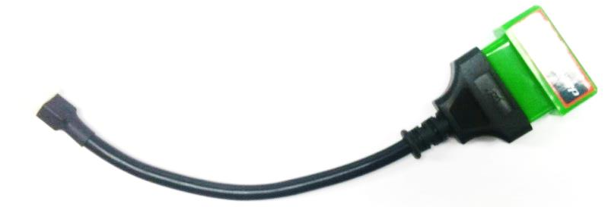
대림 i-scan 사용 매뉴얼
■ 제품 구성 및 특징
- 대림 i-scan (Daelim i-scan)은 대림자동차에서 개발하는 EMS 장착 이륜차의 EMS 관련 부품 고장 진단을 위한
장치이며, 주요 구성 및 특징은 아래와 같다.
1. 주요 구성품
a) 대림 i-scan 모듈 (Daelim i-scan Module)
b) 16핀 – 4핀 커넥터 (16 pin to 4 pin Connector)

Slide 5
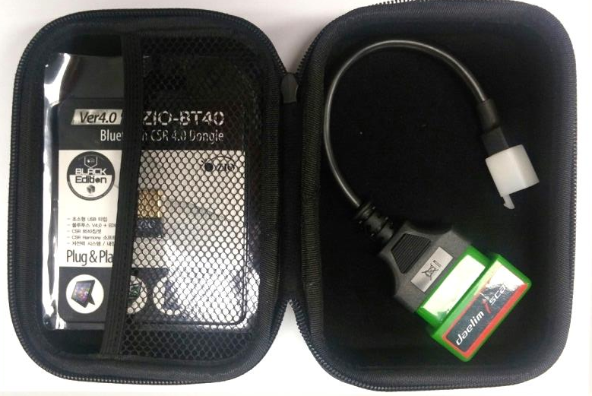
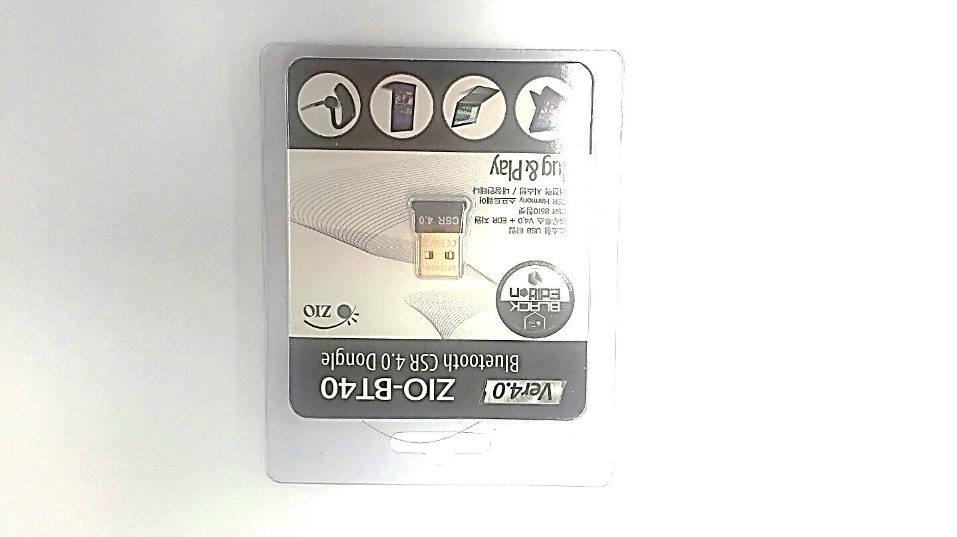
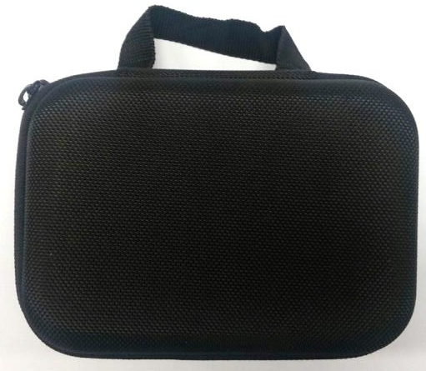
대림 i-scan 사용 매뉴얼
■ 제품 구성 및 특징
c) 블루투스 동글 리시버 (Bluetooth Dongle Receiver)
- 노트북 혹은 모바일기기(스마트폰, 태블릿)에 블루투스 리시버 기능이 있는 제품은 필요 없음
d) 프로그램
- PC 버전 프로그램 : www.daelimiscan.com에서 다운로드
- 모바일용 안드로이드 프로그램 : Google Play 스토어 다운로드
(※ 아이폰 프로그램 지원 안됨.)
e) 불포함 사항
- PC 및 모바일 기기

Slide 6
대림 i-scan 사용 매뉴얼
■ 제품 구성 및 특징
2. 주요 특징
a) 대림자동차에서 개발되어 판매되는 EMS 차량은 모두 진단가능
- KEFICO EMS 차량 : 12대
- DELPHI EMS 차량 : 1대
b) 차량과 진단기는 블루투스를 이용하여 무선 통신을 한다.
c) 정확한 고장 진단을 통해 정확한 수리가 가능하다.
e) 각종 센서 데이터를 실시간으로 확인 가능하다.
f) 기존 스캐너와 비교하여 구성 및 진단이 간단하다.
g) 휴대가 편리하며 출장 시 유용하다.
h) 사용자 중심의 GUI를 구축하였다.

Slide 7
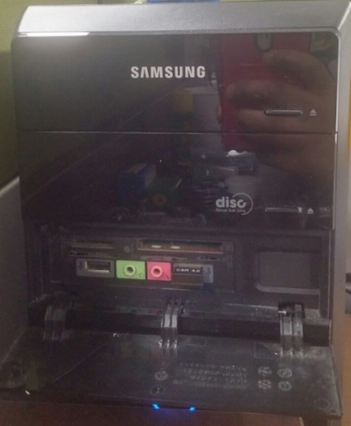
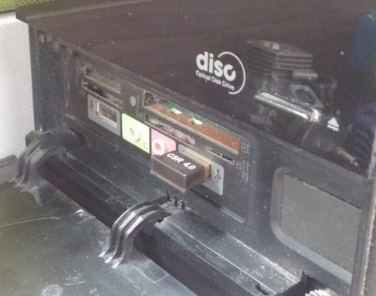
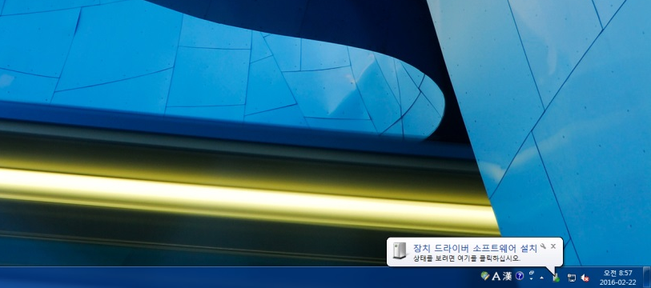
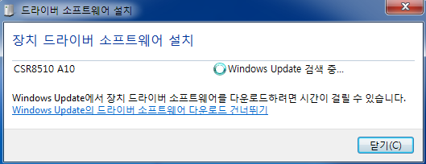
대림 i-scan 사용 매뉴얼
■ 블루투스(Bluetooth) 설정 방법
데스크 탑(Desk top) 컴퓨터 혹은 블루투스를 지원하지 않는 노트북은 대림 i-scan에 포함된 블루투스 동글 리시버(Bluetooth Dongle Receiver)를 설치하여야 한다.
Bluetooth Dongle 설치 방법은 아래와 같다.
Bluetooth Dongle을 컴퓨터 USB 포트에 장착한다.
최초 등록 시 장치 드라이버가 설치되어 있지 않은 경우에는 아래와 같은 메시지가 나온다.
이후 장치 드라이버 소프트웨어를 자동으로 설치한다.

Slide 8
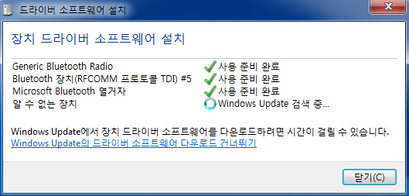
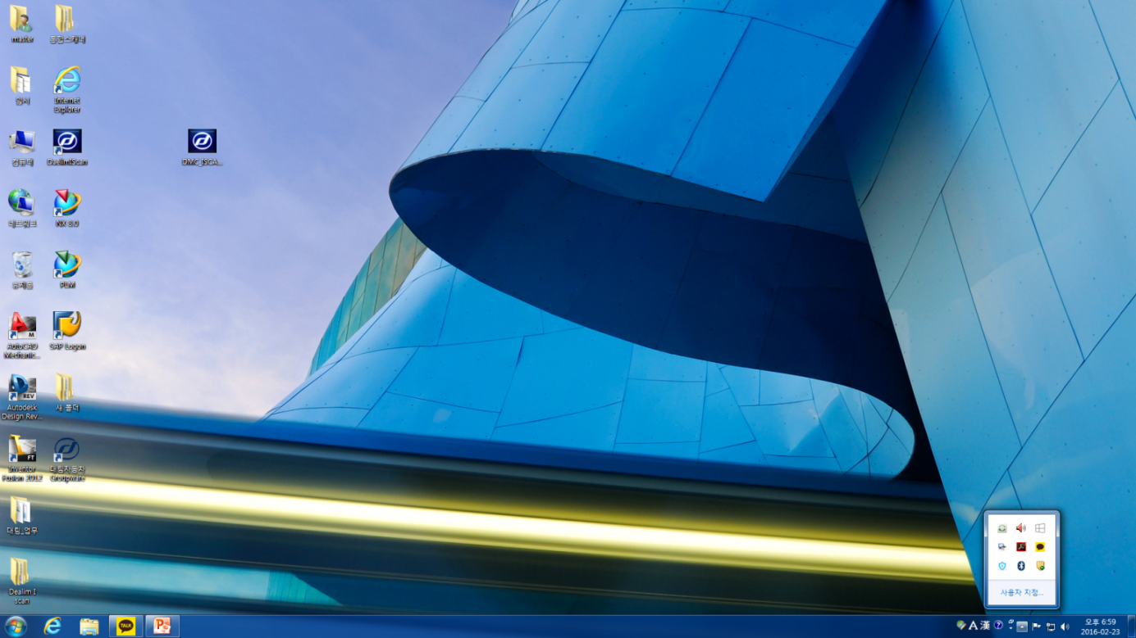
대림 i-scan 사용 매뉴얼
■ 블루투스(Bluetooth) 설정 방법
5. Bluetooth 장치 소프트웨어를 설치한다.
6. Bluetooth 설치가 완료되면 우측에 블루투스 표시가 나타난다.

Slide 9
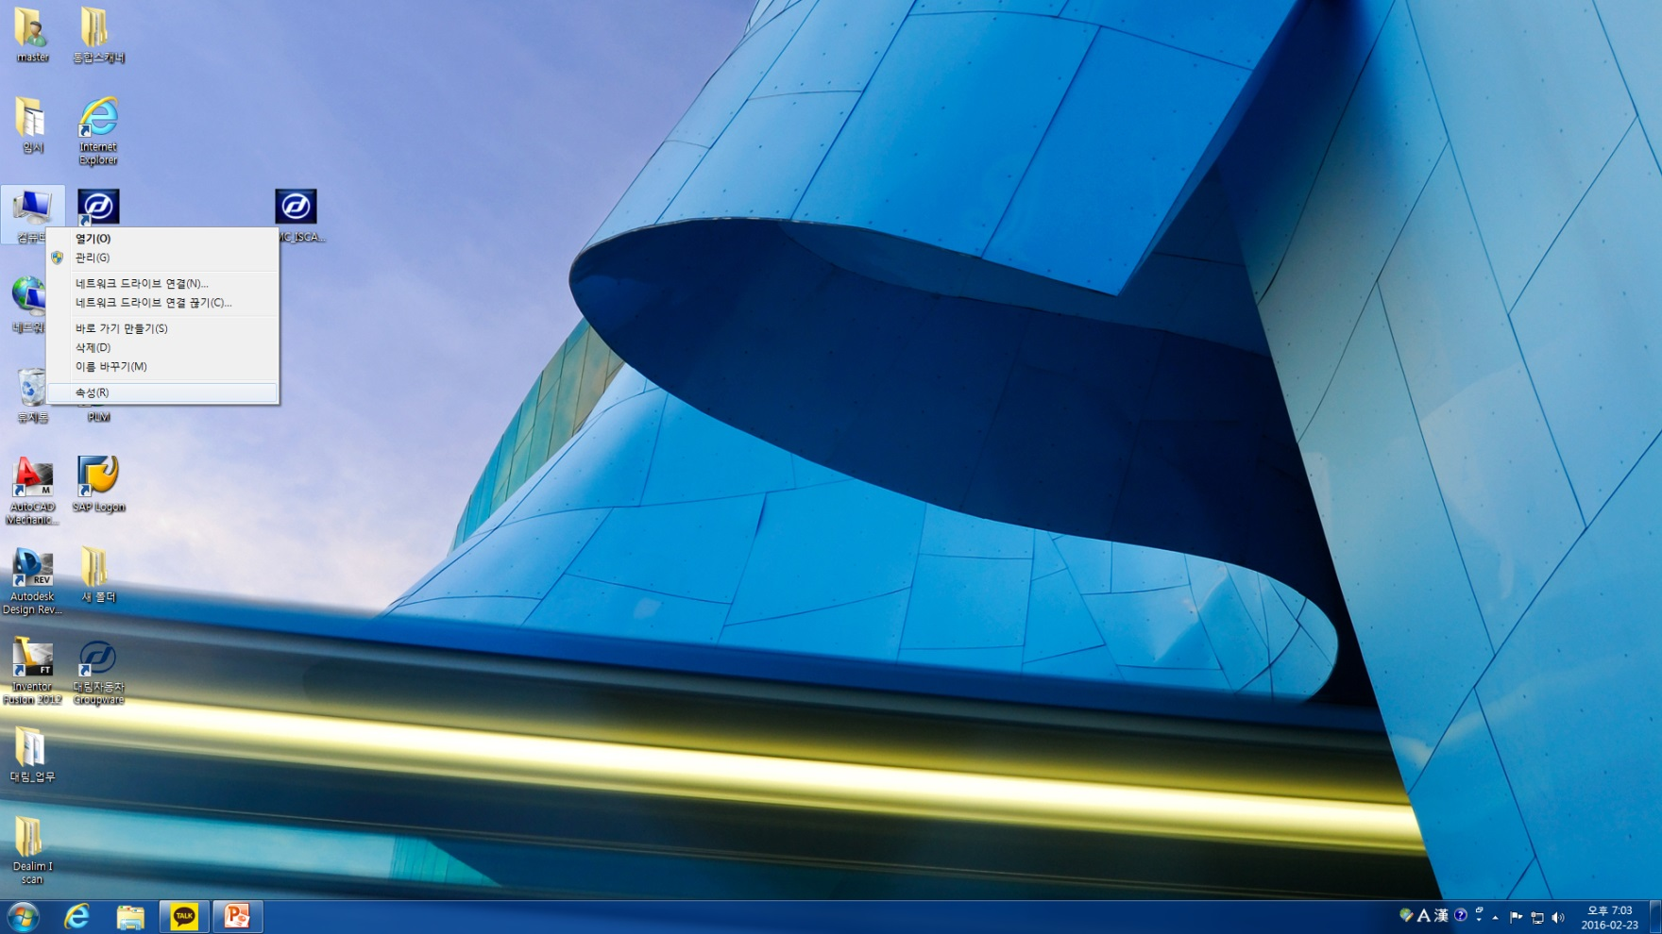
대림 i-scan 사용 매뉴얼
■ 블루투스(Bluetooth) 설정 방법
7. 장치관리자에서 Bluetooth의 설치 여부를 확인한다.
- 바탕화면 – 내컴퓨터 – 마우스 우클릭 – 속성 클릭

Slide 10
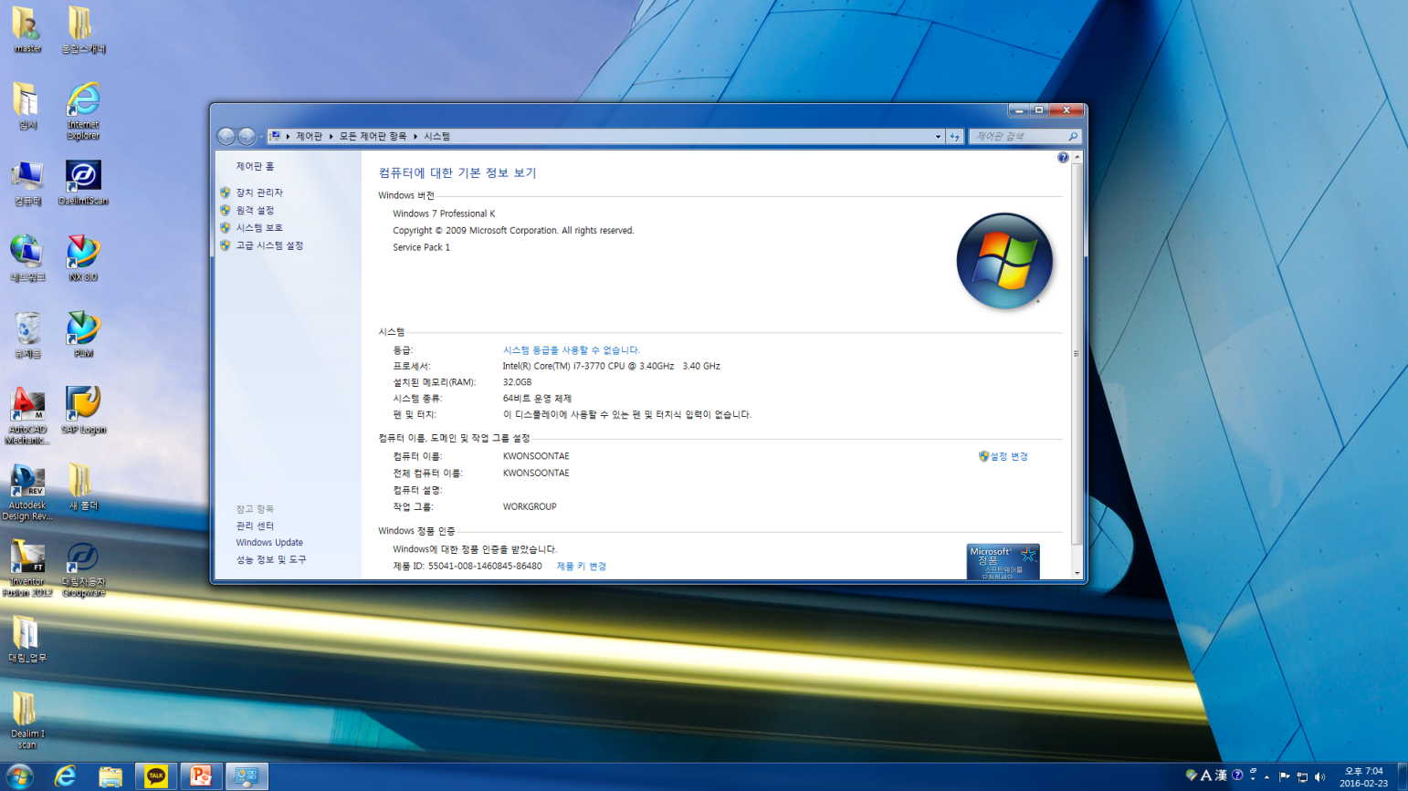
대림 i-scan 사용 매뉴얼
■ 블루투스(Bluetooth) 설정 방법
7. 장치관리자에서 Bluetooth의 설치 여부를 확인한다.
- 장치관리자를 선택한다.

Slide 11
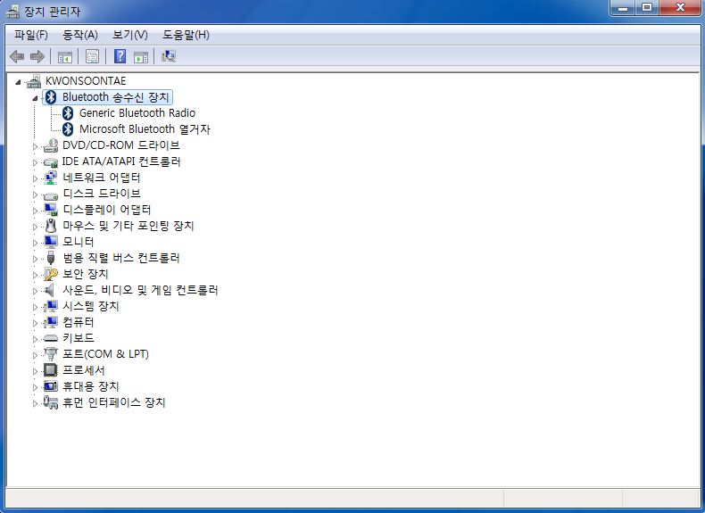
대림 i-scan 사용 매뉴얼
■ 블루투스(Bluetooth) 설정 방법
7. 장치관리자에서 Bluetooth의 설치 여부를 확인한다.
- Bluetooth 송수신 장치 확인
- Generic Bluetooth Radio 및 Microsoft Bluetooth 열거자 설치 여부 확인
- 스캐너 모듈과의 통신을 위해서는 Microsoft Bluetooth 열거자가 설치되어 있어야 함.
- Blue tooth에 포함된 CD를 이용한 설치 시 Microsoft Bluetooth 열거자가 설치 되지 않을 수도 있음.

Slide 12
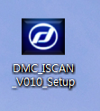
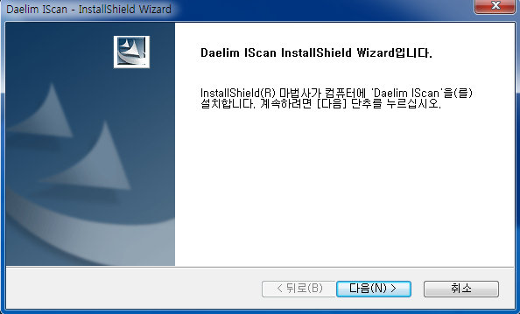
대림 i-scan 사용 매뉴얼
■ 대림 i-scan 프로그램 설치
대림 i-scan 소프트웨어 다운로드
www.daelimiscan.com에서 소프트웨어를 다운로드 한다.(업그레이드 시에도 홈페이지에서 다운로드)
프로그램 설치
- 대림 i-scan 프로그램 클릭
대림 i-scan 설치 화면 – 다음 클릭

Slide 13
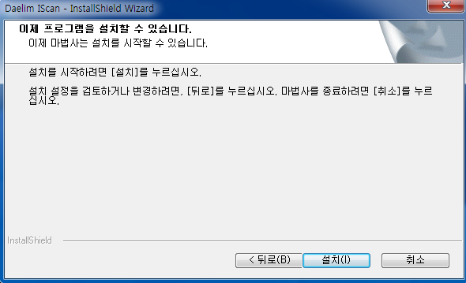
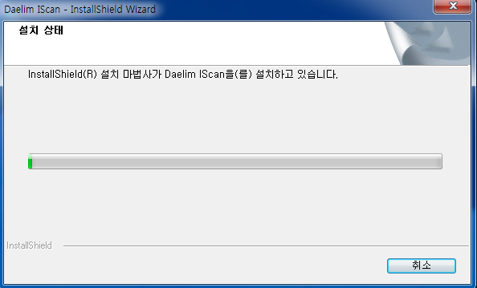
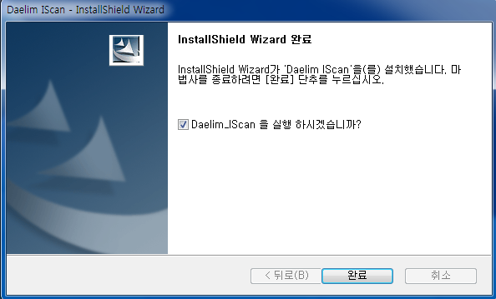
대림 i-scan 사용 매뉴얼
■ 대림 i-scan 프로그램 설치
4. 설치 마법사 – 설치 클릭
5. 설치 마법사 종료 – 완료 클릭

Slide 14
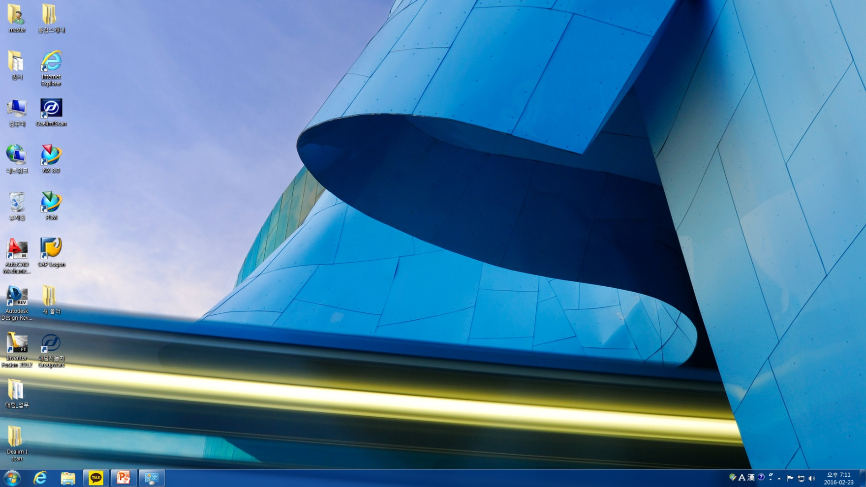
대림 i-scan 사용 매뉴얼
■ 대림 i-scan 프로그램 설치
6. 바탕화면에 대림 i-scan 아이콘 생성

Slide 15
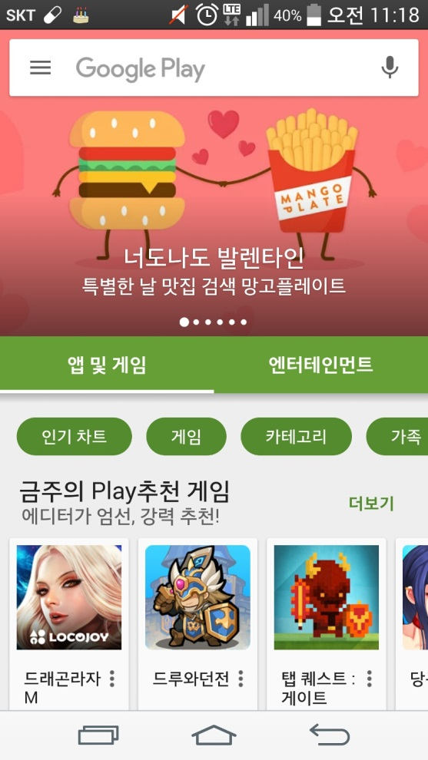
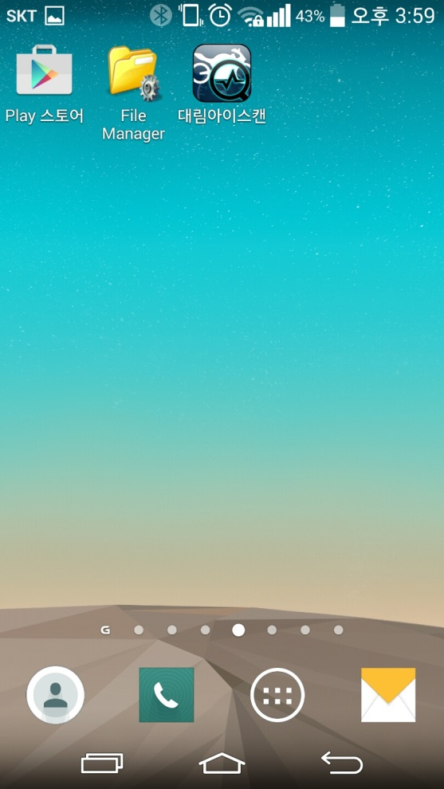
대림 i-scan 사용 매뉴얼
■ 모바일기기 대림 i-scan 설치
구글 Play 스토어를 선택한다.
대림 i-scan’ 검색한다.
대림 i-scan App.을 설치한다.
설치 후 바탕화면 ‘대림아이스캔’ 아이콘 생성

Slide 16
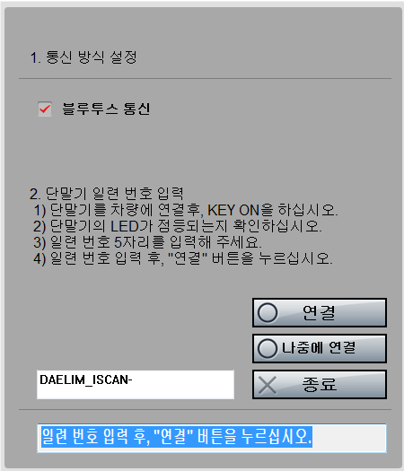
대림 i-scan 사용 매뉴얼
■ 블루투스(Bluetooth) 통신 – 데스크 톱(Desk top)
블루투스 통신 설정은 최초 1회 설정하며, 이후에는 자동으로 연결한다.
블루투스 동글을 유에스비(USB) 포트에 삽입한다.
대림 i-scan 모듈을 이륜차 진단 포트에 연결하고 키온(Key-on) 한다.
바탕화면의 대림 i-scan 프로그램을 구동한다.
블루투스 설정 화면에서
1) 블루투스 통신 선택 확인
2) 단말기 LED 점등 확인
- 단말기의 붉은색과 초록색 램프가 깜빡임
3) 단말기 일련번호 5자리 입력
4) 연결 버튼 클릭

Slide 17


대림 i-scan 사용 매뉴얼
■ 블루투스(Bluetooth) 통신 – 데스크 톱(Desk top)
블루투스 연결시 대림 i-scan의 붉은색 램프 점등
2. 통신 재설정
- 단말기 모듈 변경 혹은 통신 불량시 재설정 아이콘을 클릭하여 통신을 재설정한다.

Slide 18
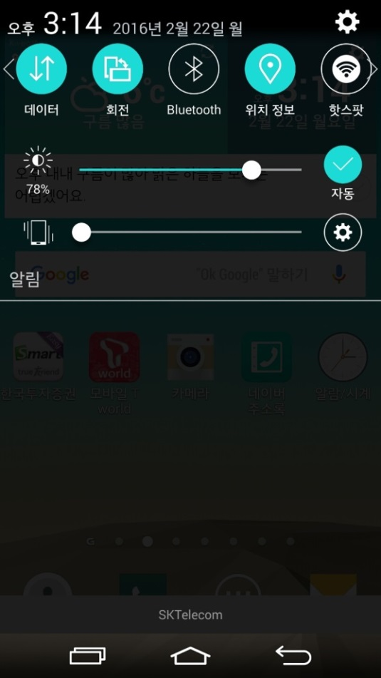
대림 i-scan 사용 매뉴얼
■ 블루투스(Bluetooth) 통신 – 모바일기기(스마트폰)
사용을 원하는 모바일 장치의 Bluetooth 장치를 On 한다.
- 모바일 기기의 블루투스 버튼을 활성화 한다.
노트북은 내장된 블루투스를 On 한다.
- 자세한 방법은 제조사 매뉴얼을 참고한다.
- 만약 블루투스를 지원하지 않는 경우 데스크톱 버전과 마찬가지로 블루투스 동글을 설치한다.

Slide 19

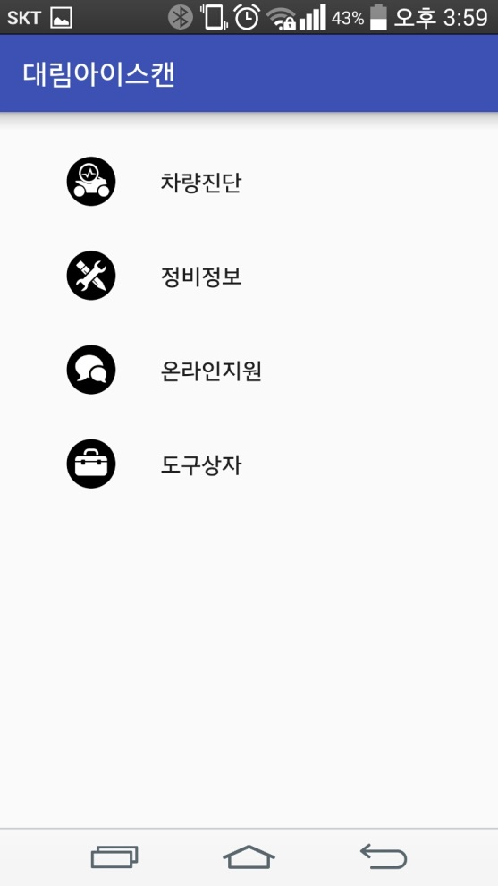
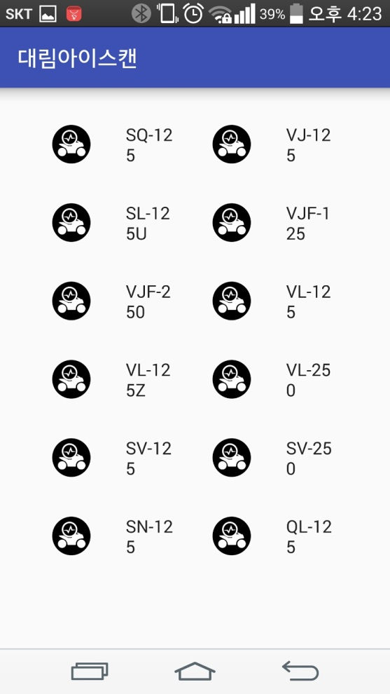
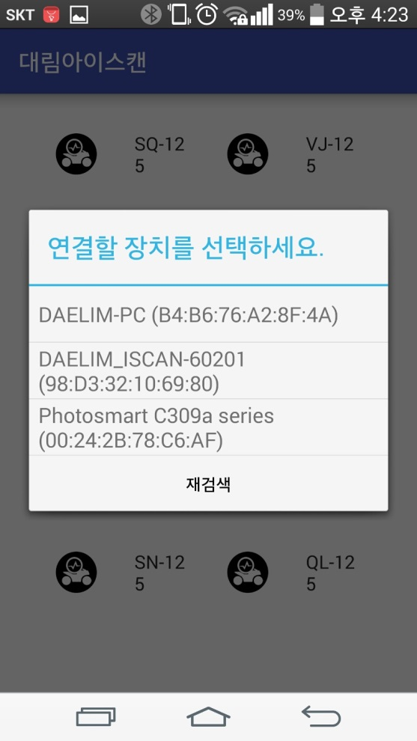
대림 i-scan 사용 매뉴얼
■ 모바일기기 대림 i-scan 설치
모바일 기기에서 대림 아이 스캔 앱 선택
차량진단 - 차량 선택 – 선택
이후 연결 할 장치를 선택
대림 i-scan 선택

Slide 20
대림 i-scan 컴퓨터 버전

Slide 21
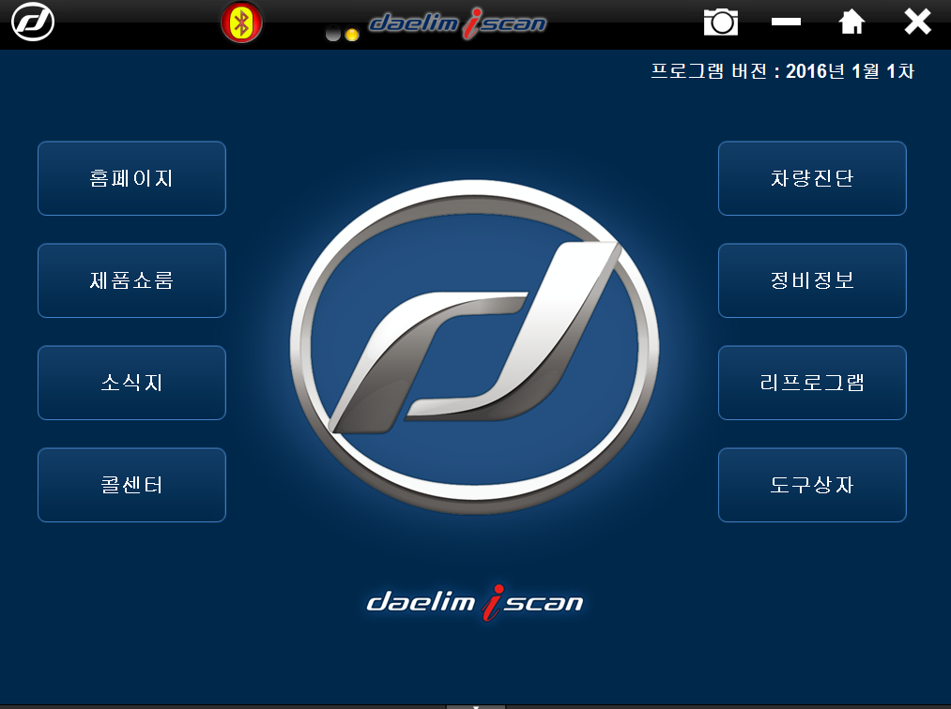
대림 i-scan 사용 매뉴얼
■ 대림 i-scan 화면 구성
총 8개의 메인 메뉴로 구성
- 소식지, 정비정보는 인터넷 데이터 센터(IDC) 미 구축으로 추후 제공 예정
1. 홈페이지
- 대림자동차 홈페이지 연결
2. 제품쇼룸
- 대림자동차 쇼룸 연결(카달로그 대용 사용)
3. 소식지
- 네이버 소식지 연결(IDC 구축 이후 사용)
4. 콜센터
- Q&A 연결(안드로이드의 경우 핸드폰 연결 예정)
5. 차량진단
- 고장진단, 고장코드 소거, 액츄에이터 검사 등
6. 정비정보
- 차량 정비 정보 제공(IDC 구축 이후 사용)
7. 보고서 작성
- 정비 보고서 작성
8. 도구상자
- 환경 설정

Slide 22
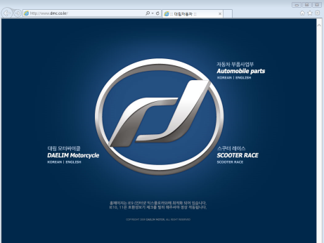
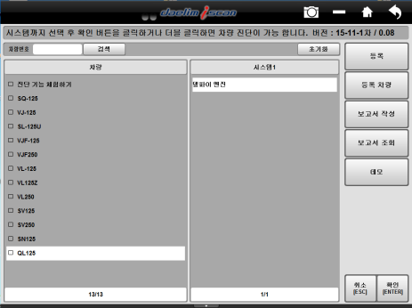
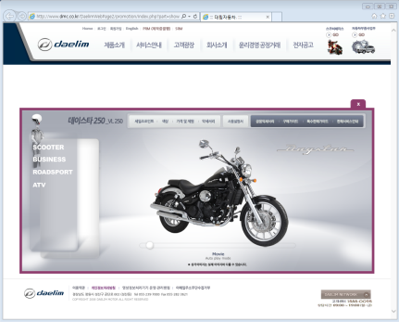
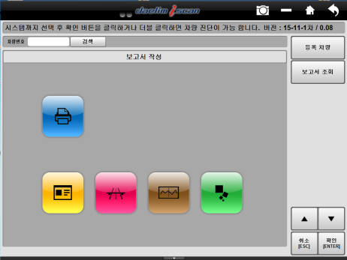

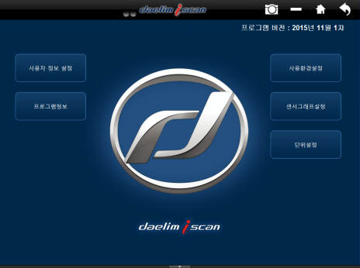
대림 i-scan 사용 매뉴얼
■ 대림 i-scan 화면 구성
홈페이지
제품쇼룸
소식지
콜센터
5. 차량진단
6. 정비정보
7. 보고서 작성
8. 도구상자

Slide 23
대림 i-scan 사용 매뉴얼
■ 차량진단
대림 i-scan의 차량 진단 메뉴는 아래와 같이 구성되어 있다.
차량진단
진단메뉴
고장진단
센서 데이터
액츄에이터 검사
시스템정보
시스템선택
등록
고장 코드
현재 고장
그래프 보기
연료공급차단
시스템
등록 차량
고장 코드 소거
과거 고장
센서+고장코드
ISA
보고서 작성
센서 데이터
고장 소거
저장파일보기
이그니션코일
보고서 조회
액추에이터 검사
정지
연료펌프릴레이
데모
시스템 사양 정보
단위변경
경고등
고정출력
헤드램프릴레이
시점기록
엔진회전수신호
전체센서보기

Slide 24
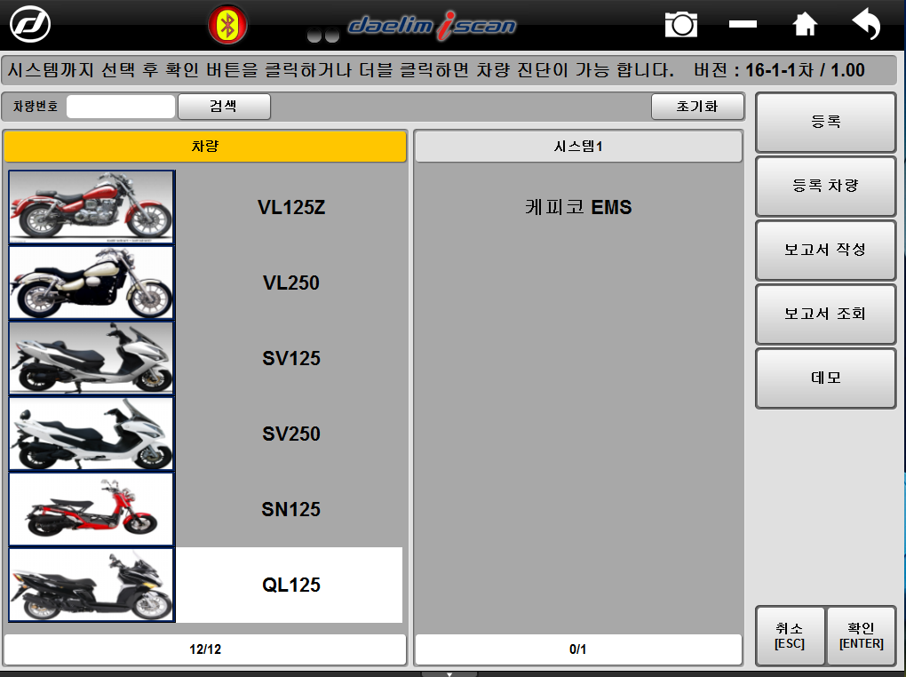
대림 i-scan 사용 매뉴얼
■ 차량진단
차량 및 시스템 선택
- 고장진단 혹은 등록을 원하는 차량 선택
- 시스템 선택 : 차량에 장착된 EMS 시스템을 나타내며, 자동으로 선택된다.
추후 ABS 진단 시스템 예정
- 확인 버튼 클릭

Slide 25
대림 i-scan 사용 매뉴얼
■ 차량진단
등록
- 고객 차량의 등록이 가능하며, 지속적인 수리내역 관리가 용이하다.
- 선택 상황이며, 등록을 하지 않아도 스캐너 사용에는 문제가 없다.
등록차량
- 기존 등록 차량의 조회 및 수정이 가능하다.
보고서 작성
- 정비 후 고장 내역, 수리 내역에 대한 보고서 작성이 가능하다.
- 대림 i-scan에서 저장한 이미지 파일에 대한 저장도 가능하다.
보고서 조회
- 기존 작성 보고서의 조회가 가능하다.
데모
- 블루투스 통신이 안되는 경우에도 제품의 시연이 가능하다.

Slide 26

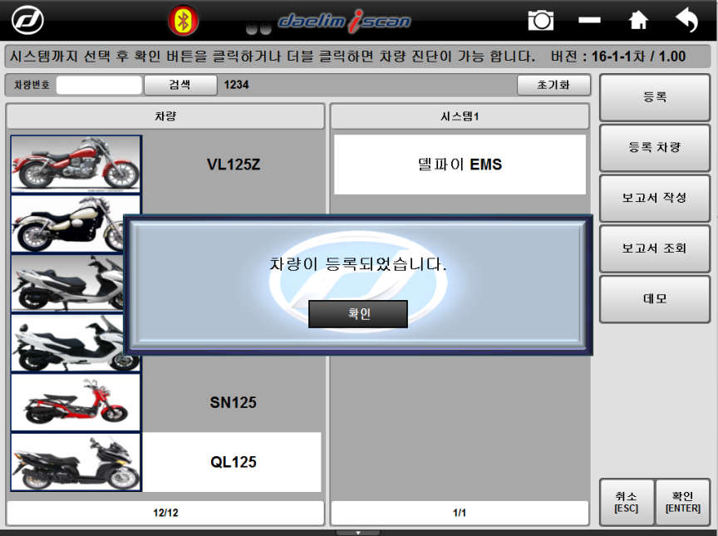
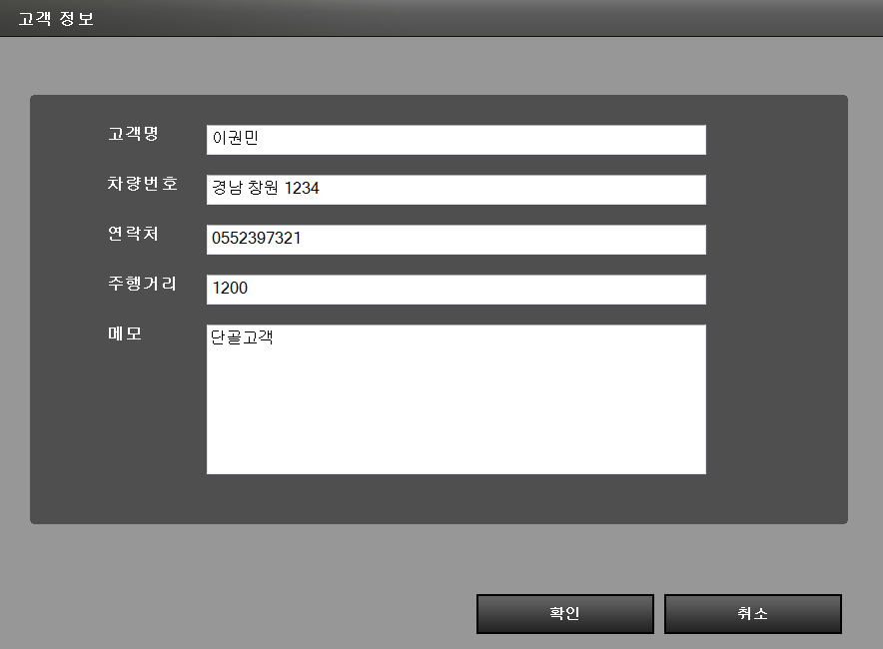
대림 i-scan 사용 매뉴얼
■ 차량진단 - 등록
등록 메뉴를 클릭한다.
고객정보 화면이 나타나며 고객 및 고객 차량에 대한 정보 입력이
가능하다.
- 고객명
- 차량번호
- 연락처
- 주행거리
- 메모
입력 후 확인 버튼을 누르면 저장된다.
- ‘차량이 등록되었습니다.’ 메시지가 나오면 확인을 클릭한다.
- 이후 등록 차량 메뉴에서 수정 및 삭제가 가능하다.

Slide 27
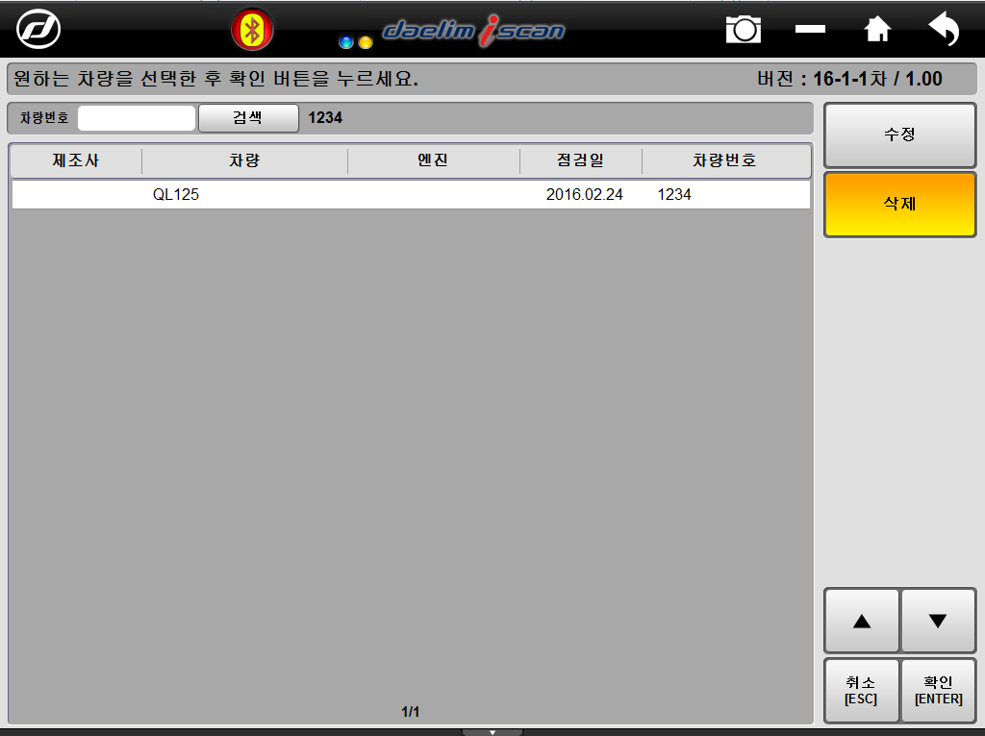
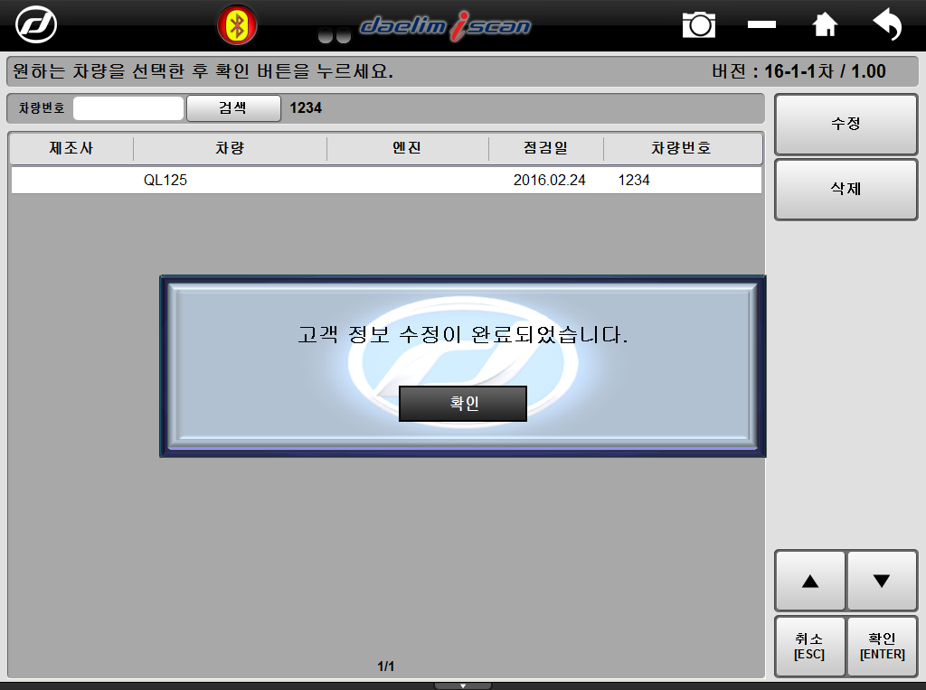
대림 i-scan 사용 매뉴얼
■ 차량진단 - 등록차량
등록차량을 선택한다.
- 기존 등록 차량에 대한 정보를 확인 할 수 있으며, 기존 등록
차량 정보의 수정 및 삭제가 가능하다.
2. 기존 고객 정보 조회
- 차량 번호를 입력하고 검색을 클릭한다.
- 해당 차량을 클릭한다.
3. 정보 수정
- 수정 버튼을 눌러 내용을 추가하거나 삭제할 수 있다.
4. 삭제
- 삭제 버튼을 클릭하여 정보 삭제가 가능하다.

Slide 28
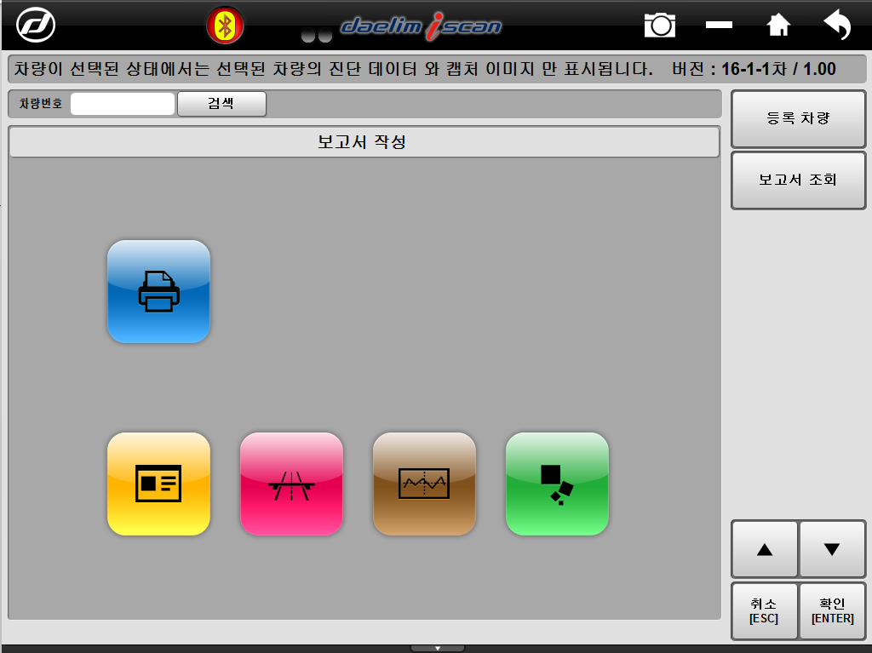
대림 i-scan 사용 매뉴얼
■ 차량진단 – 보고서 작성
정비 후 보고서 작성이 가능하다.
- 진단기의 센서 데이터, 그래프 캡쳐가 가능하다.
보고서 작성 메뉴를 선택한다.
다음과 같은 정보 조회가 가능하다.
- 보고서 조회
- 인쇄
- 캡쳐 화면 보기
- 주행기록 보기
- 스냅샷 보기
- 정비사진 보기
보고서작성
캡쳐화면
스냅샷
주행기록
정비사진

Slide 29
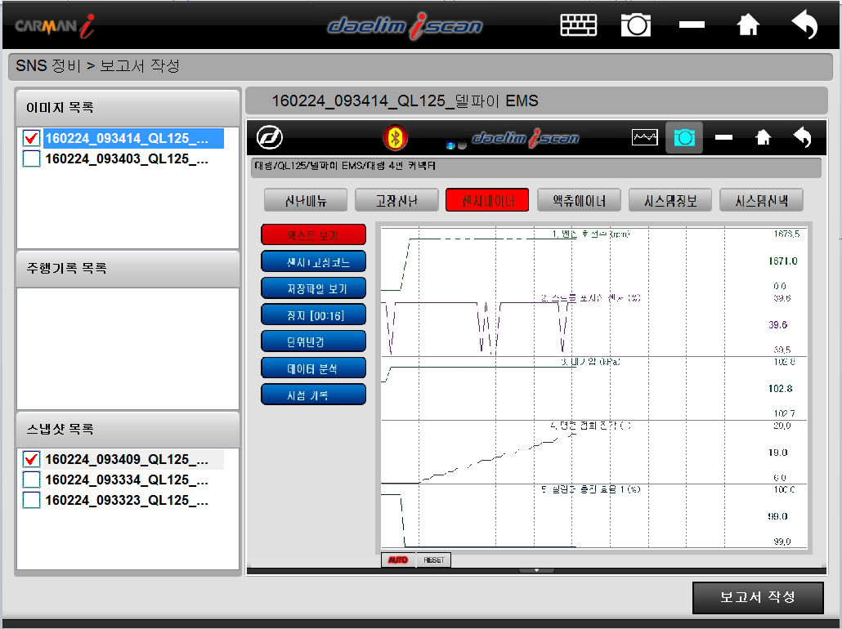
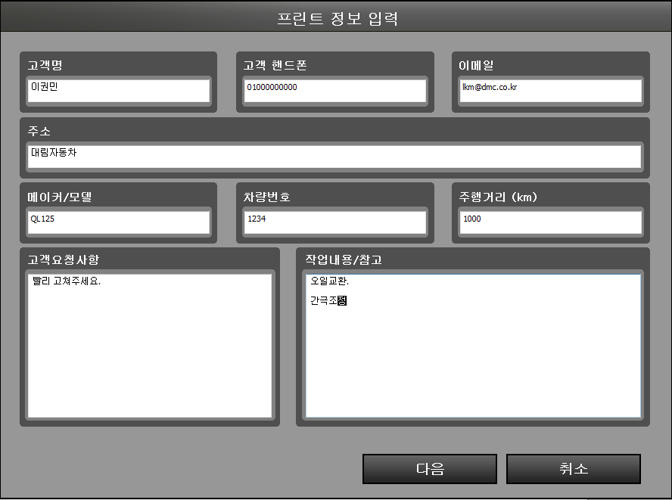
대림 i-scan 사용 매뉴얼
■ 차량진단 – 보고서 작성
인쇄 버튼을 선택한다.
저장한 이미지, 주행기록, 스냅샷 목록을 선택한다.
보고서 작성을 클릭한다.
프린트 정보를 입력한다.
- 고객명, 작업 내용 등
보고서작성

Slide 30
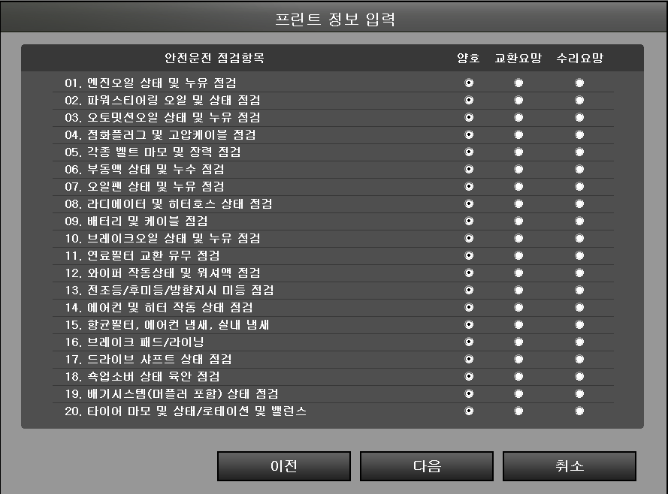
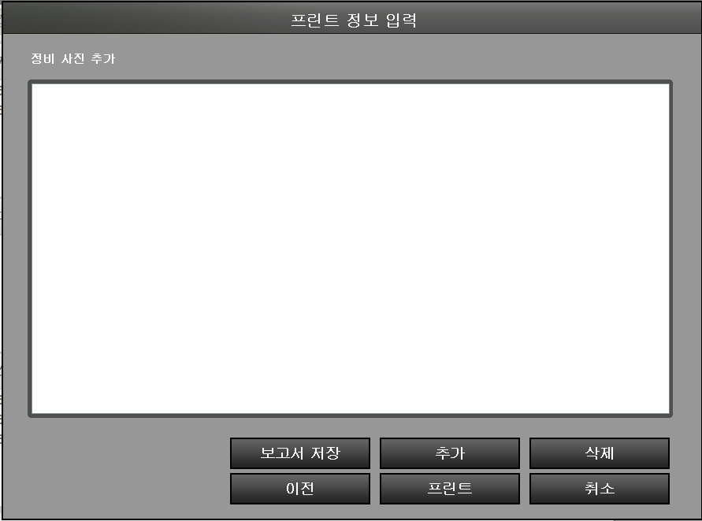
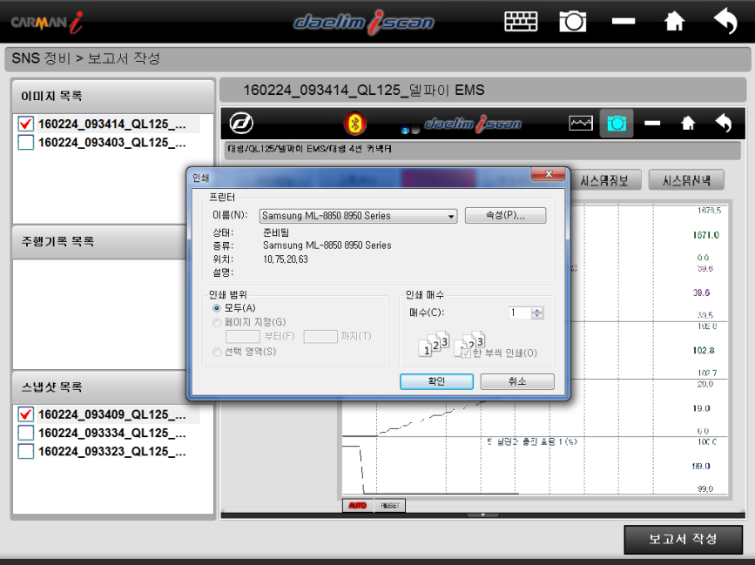
대림 i-scan 사용 매뉴얼
■ 차량진단 – 보고서 작성
5. 프린트 정보를 입력한다.
- 기본 점검 사항으로 양호, 교환요망, 수리요망으로 구분한다.
- 선택 완료 후 다음을 클릭한다.
6. 정비 사진이 있으면 추가를 눌러 선택한다.
7. 프린트를 선택하고 확인을 클릭한다.

Slide 31
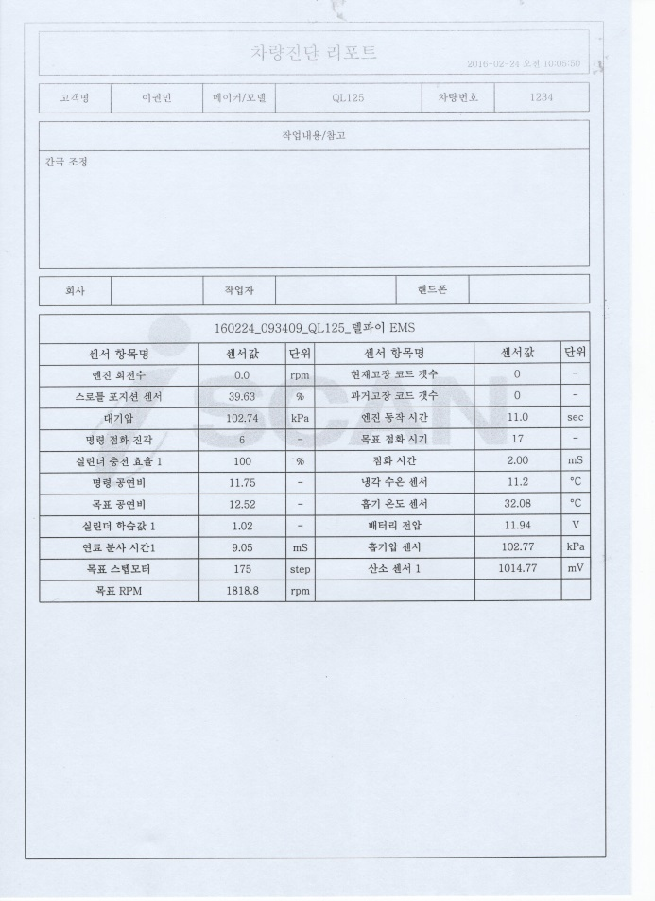
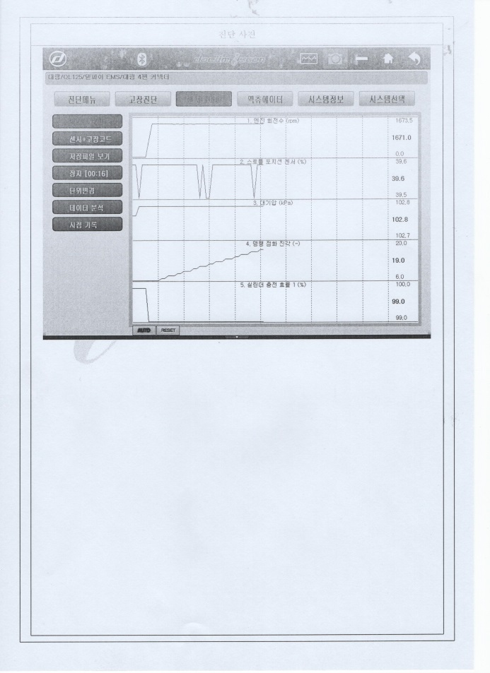
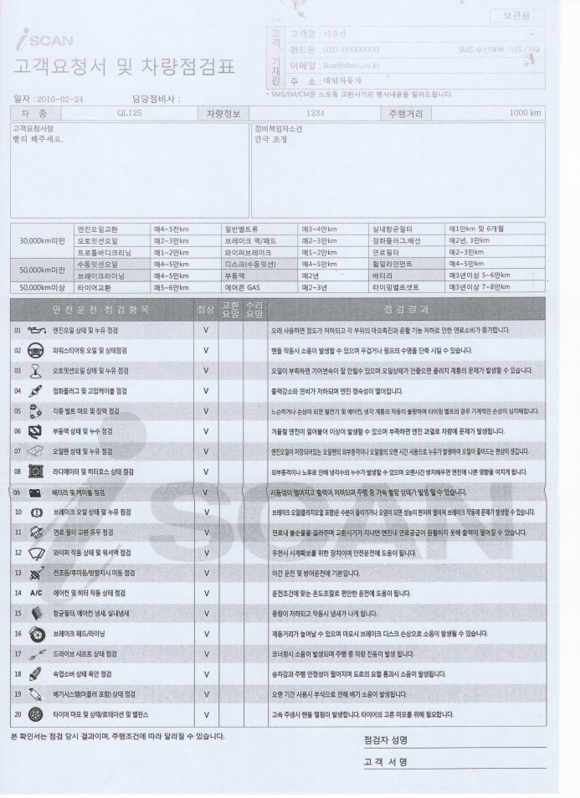
대림 i-scan 사용 매뉴얼
■ 차량진단 – 보고서 작성
8. 정보보고서가 출력된다.
- 출력 보고서 예시를 나타낸다.

Slide 32


대림 i-scan 사용 매뉴얼
■ 차량진단 – 캡쳐화면
캡쳐화면을 선택한다.
이미지를 선택하고 원하는 메뉴를 클릭한다.
- 전체화면
- 이름변경 : 파일 이름 변경
- 파일삭제
- 슬라이드 쇼 : 다중 선택한 이미지의 슬라이드 쇼가 가능
- 설정 : 슬라이드 쇼의 시간, 펜의 굵기 선택 가능
- 인쇄 : 선택한 파일의 인쇄가 가능
캡쳐화면

Slide 33

대림 i-scan 사용 매뉴얼
■ 차량진단 – 주행기록
주행기록 아이콘을 선택한다.
확인을 원하는 주행기록을 선택한다.
데이터 보기, 파일 이름 변경, 삭제가 가능하다.
주행기록

Slide 34



대림 i-scan 사용 매뉴얼
■ 차량진단 – 스냅샷
스냅샷 아이콘을 선택한다.
스냅샷을 찍은 데이터가 표현된다.
전체화면, 이름변경, 삭제가 가능하다.
인쇄버튼을 누르면 데이터의 인쇄가 가능하다.
스냅샷

Slide 35

대림 i-scan 사용 매뉴얼
■ 차량진단 – 정비사진
정비사진 아이콘을 선택한다.
사진 이미지를 컴퓨터의 폴더에 저장하는 경우 선택이 가능하다.
전체화면, 이름변경, 파일삭제, 슬라이드쇼, 인쇄가 가능하다.
설정메뉴는 슬라이드쇼와 관련 있으며, 캡쳐화면과 동일한 방법이다.
정비사진

Slide 36


대림 i-scan 사용 매뉴얼
■ 차량진단 – 보고서 조회
보고서 조회를 선택한다.
기존 작성 보고서에 대한 조회가 가능하다.
- 작성 보고서 선택
차량 진단 리포트는 마우스 혹은 방향키를 움직여 조회가
가능하다.

Slide 37
대림 i-scan 사용 매뉴얼
■ 차량진단
고장 진단 메뉴의 주요 메뉴는 아래와 같다.
- 현재 고장 : 현재 EMS 시스템의 고장코드를 확인한다.
- 고장코드 소거 : 정비 후 발생 고장 코드를 소거한다.
- 센서 데이터 : EMS 센서에서 보내오는 신호를 확인한다.
- 엑추에이터 검사
- 시스템 사양 정보 : 부품 번호, Calibration ID 등을 확인 할 수 있다.

Slide 38



대림 i-scan 사용 매뉴얼
■ 차량진단 – 고장 진단 메뉴
차량 – 시스템 – 확인을 순서대로 선택한다.
고장 진단 메뉴 중 원하는 메뉴를 선택한다.
- 고장코드 : 현재고장코드, 과거고장코드, 고장코드 소거 기능
- 고장코드소거
- 센서 데이터 : EMS 센서의 신호를 텍스트 혹은 그래프의 형태로 보여준다.
- 액츄에이터 검사 : 액츄에이터계의 검사가 가능하다.
- ECU 학습값 초기화
- 시스템 사용 정보 : ECU 파트 넘버, Calibration ID 등을 확인

Slide 39




대림 i-scan 사용 매뉴얼
■ 차량진단 - 고장진단
진단 메뉴는 현재 고장, 과거 고장, 고장 소거 메뉴로 구성되어 있다.
현재 고장은 현재 시스템의 고장 코드를 표시해 주며, 고장 코드와 고장 명칭을 함께 표시한다.
과거 고장은 ECU 내 EEPROM에 저장된 과거 고장 코드를 표시해 준다.
고장코드 소거는 현재 고장 코드와 과거 고장 코드를 소거해 준다.
- 차량 정비 후 고장코드 소거 버튼을 눌러서 기존 고장코드를 제거한다.

Slide 40

대림 i-scan 사용 매뉴얼
■ 차량진단
현재고장
- 현재 고장을 클릭한다.
- 고장코드 번호와 고장코드가 표시된다.
과거고장
- EEPROM에 저장된 과거 고장코드를 나타낸다.
고장소거
- 키온, 엔진 정지 상태
- 고장코드 소거 버튼을 클릭한다.
- 소거 버튼을 클릭한다.
-

Slide 41
대림 i-scan 사용 매뉴얼
■ 차량진단 - 센서데이터
센서 데이터는 EMS 부품 중 각 센서의 데이터를 표시해 주며, 텍스트와 그래프로 표시 가능하다.
상단 메뉴의 센서데이터 혹은 아래 메뉴 중 센서데이터를 선택한다.
센서 데이터는 8개의 메뉴로 구성되어 있으며, 총 21개의 센서 값을 확인 가능하다. (차종 및 EMS별로 약간 상이)
- 그래프 보기
- 센서 + 고장코드
- 저장파일 보기
- 정지
- 단위변경
- 고정출력
- 시점기록
- 전체 센서 보기

Slide 42

대림 i-scan 사용 매뉴얼
■ 차량진단 - 센서데이터
센서 데이터의 항목 중 측정하고자 하는 센서 데이터를 선택한다.
센서 데이터를 선택하면 각 센서의 값, 최소값, 최대값을 확인 할 수 있다.
단위는 각 센서 데이터의 드랍 박스를 열면 선택가능하고, 전체적인 단위 설정은 좌측의 단위변경 메뉴를 통해서 바꿀 수 있다.

Slide 43
대림 i-scan 사용 매뉴얼
■ 차량진단 - 센서데이터
명령 공연비 – ECU가 계측한 센서 값을 바탕한 공연비
목표 공연비 – Calibration에 의한 공연비를 나타낸다.
실린더 학습값
연료 분사 시간 – 인젝터의 연료 분사 시간을 나타낸다.
실린더 충전 효율
목표 스텝모터 – IACV의 스텝을 나타내며, 키온시에는 160step으로
설정되어 있다.
목표 RPM – 목표 Idle RPM을 나타내며, 웜업시에는 1600RPM 근방
을 나타낸다.
현재고장 코드 갯수
과거고장 코드 개수
엔진 동작 시간
명령 점화 지각
목표 점화 진각
점화 시간
대기압

Slide 44
대림 i-scan 사용 매뉴얼
■ 차량진단 - 센서데이터
15. 냉각 수온 센서 : 냉각 수온 센서를 통한 냉각수 온도를 나타낸다.
16. 흡기 온도 센서 : MAP 센서를 통한 흡기 온도를 나타낸다.
17. 배터리 전압 : 현재 배터리 전압을 나타낸다.
18. 흡기압 센서 : MAP 센서를 통한 흡기 매니폴드의 압력을 나타낸다.
키 온시 대기압을 나타낸다.
19. 산소 센서1 : 산소 센서의 전압을 나타낸다.
20. 엔진 회전수 : 엔진 RPM
21. 스롯틀 포지션 센서 : 스롯틀의 개도량을 나타낸다.

Slide 45


대림 i-scan 사용 매뉴얼
■ 차량진단 – 센서데이터 - 그래프보기
각 센서 값을 그래프 형태로 표시해 준다,.
최대 8개의 센서 데이터의 그래프 보기가 가능하다
그래프로 보고 싶은 센서 데이터를 선택한다.
그래프 보기를 클릭한다.
그래프 보기에서 택스트 보기로 전환시 텍스트보기로 전환된다.
AUTO : 그래프 Resolution을 자동으로 변환해 준다,.
RESET : 그래프 Reset 버튼으로, 선택시 데이터가 삭제된다.

Slide 46



대림 i-scan 사용 매뉴얼
■ 차량진단 – 센서데이터 – 센서 + 고장코드
센서데이터와 고장 코드 리스트를 함께 볼 수 있다.
센서만 보기 클릭 시 고장코드리스트는 없어진다.
센서 데이터는 텍스트 보기와 그래프 보기 모두 지원한다.

Slide 47

대림 i-scan 사용 매뉴얼
■ 차량진단 – 센서데이터 – 저장파일 보기
저장파일 보기에서는 주행 기록과 스냅 샷 이미지를 확인 할 수 있다.
센서데이터 메뉴에서 저장파일 보기를 선택한다.

Slide 48

대림 i-scan 사용 매뉴얼
■ 차량진단 – 센서데이터 – 저장파일 보기
주행기록을 선택한다.
저장된 주행기록의 목록을 확인 할 수 있으며, 우측에는 주행 데이터의 요약을 볼 수 있다.
자세한 데이터를 보고자 하는 경우 데이터 보기를 선택한다.

Slide 49


대림 i-scan 사용 매뉴얼
■ 차량진단 – 센서데이터 – 저장파일 보기
저장한 데이터의 센서 값에 대한 요약 값 및 단위가 나온다.
아래쪽의 스크롤바 조절을 통해서 시점 이동이 가능하며, 시점 이동시 센서 데이터의 값을 확인 할 수 있다.
그래프 보기를 선택하면 저장한 센서 데이터의 값이 그래프 형태로 표현된다.
그래프 보기에서 채널 설정은 최대 7개이다.
시점 이동은 좌측 메뉴 바 혹은 아래쪽의 스크롤바를 통해서 할 수 있으며, 그래프에서 이동도 가능하다.
프린트 표시를 누르면 현재 데이터의 출력도 가능하다.

Slide 50

대림 i-scan 사용 매뉴얼
■ 차량진단 – 센서데이터 – 저장파일 보기
저장파일 보기에서 스냅샷을 선택한다.
스냅 샷 목록을 확인할 수 있으며, 체크 박스 선택 시 각 센서 값을 볼 수 있다.
각 센서 값의 출력이 가능하다.

Slide 51


대림 i-scan 사용 매뉴얼
■ 차량진단 - 센서데이터 - 단위변경
센서 데이터의 단위를 변경 할 수 있다.
단위 변경은 텍스트 메뉴에서 변경 가능하지만, 단위 변경을 선택 하면 모든 단위를 동시에 변경 가능하다.
단위 변경은 미터법과 마일법 중 선택이 가능하다.
사용 가능한 단위는 다음과 같다.
- 단위 변경 가능
- 미터법과 마일법 중 선택 가능
- 각각의 단위 선택 가능
- 속도 : km./h, MPH
- 온도 : ℃, ℉
- 압력 : hPa, kPa, Mpa, mbar, bar, psi, mmHg, inHg, kg/cm
- 각도 : º, %
- 공기유량 : gm/s, lb/m

Slide 52

대림 i-scan 사용 매뉴얼
■ 차량진단
선택한 데이터만 고정하여 출력한다.
고정출력을 클릭한다.
복귀 시는 고정출력 해제를 선택한다.

Slide 53

대림 i-scan 사용 매뉴얼
■ 차량진단- 센서데이터 - 시점기록
센서 데이터를 취득할 때 시점 기록을 선택한다. (여러 번 선택 가능)
정지를 선택한다.
저장된 그래프가 나오며, 저장을 누르면 주행기록에 데이터가 저장된다.

Slide 54

대림 i-scan 사용 매뉴얼
■ 차량진단
Delphi EMS 엑츄에이터 검사 항목이다.
엑츄에이터
드웰 타임
Dwell Time Test
점화 진각
Spark Advance Test
맵리드 앵글
MAP Read Angle
요구 공회전
Target Idle RPM
공연비
Air Fuel Ratio
VE1
Volume Efficiency 1
VE2
Volume Efficiency 2
스텝모터
Idle Air Control Valve
연료 펌프
Fuel Pump
TPS
Throttle Position Sensor
요구 엔진 속도
Target RPM

Slide 55


대림 i-scan 사용 매뉴얼
■ 차량진단
엑츄에이터
드웰 타임
Dwell Time 측정
점화 진각
점화 진각 측정

Slide 56


대림 i-scan 사용 매뉴얼
■ 차량진단
엑츄에이터
맵리드 앵글
MAP Read Angle 측정
요구 공회전
Targer Idle RPM 측정, 1600RPM

Slide 57


대림 i-scan 사용 매뉴얼
■ 차량진단
엑츄에이터
공연비
Air Fuel Ratio 측정
VE1
1기통 체적 효율 측정

Slide 58


대림 i-scan 사용 매뉴얼
■ 차량진단
엑츄에이터
VE2
2기통 체적 효율 측정
스텝모터
IACV Step 측정

Slide 59


대림 i-scan 사용 매뉴얼
■ 차량진단
엑츄에이터
연료 펌프
연료 펌프 구동 측정
TPS
스롯틀 포지션 센서

Slide 60

대림 i-scan 사용 매뉴얼
■ 차량진단
엑츄에이터
요구 엔진 속도
Target Engine RPM 측정

Slide 61


대림 i-scan 사용 매뉴얼
■ 차량진단
차량 및 EMS의 정보를 제공해 준다.
시스템정보
시스템
EMS 시스템 표시
대림 ECU 부품 번호
대림 Part Number
제조업체 부품번호
ECU 제조 업체 Part Number
ECU 캘리브레이션 ID
Calibration ID
ECU 소프트웨어 ID

Slide 62


대림 i-scan 사용 매뉴얼
■ 차량진단
시스템선택
다른 기종 선택 시 사용

Slide 63

대림 i-scan 사용 매뉴얼
■ 차량진단
케피코 EMS의 엑츄에이터 검사 항목이다.
엑츄에이터
연료 공급 차단
아이들스피드액츄에이터
이그니션코일
연료펌프릴레이
경고등
헤드램프릴레이
엔진회전수신호

Slide 64


대림 i-scan 사용 매뉴얼
■ 차량진단
엑츄에이터
연료공급차단
아이들 스피드 액츄에이터

Slide 65


대림 i-scan 사용 매뉴얼
■ 차량진단
엑츄에이터
이그니션코일
연료펌프릴레이

Slide 66


대림 i-scan 사용 매뉴얼
■ 차량진단
엑츄에이터
경고등
헤드램프릴레이

Slide 67

대림 i-scan 사용 매뉴얼
■ 차량진단
엑츄에이터
엔진회전수신호

Slide 68
대림 i-scan 모바일기기 버전

Slide 69
대림 i-scan 사용 매뉴얼
■ 모바일 Daelim i-scan의 구성
모바일 버전 대림 i-scan은 PC 버전과 비교하여 기능이 단순화 되어 있다.
모바일 버전 대림 i-scan의 구성은 다음과 같다.
대림아이스캔
차량진단
정비정보
온라인지원
도구상자
고장코드
콜센터
언어설정
서비스데이터
홈페이지
앱정보
액츄에이터검사
제품쇼룸
시스템사양정보
소식지
ECU 학습값 초기화

Slide 70



대림 i-scan 사용 매뉴얼
■ 차량진단
모바일 기기에서 대림아이스캔 App.을 실행한다.
차량진단을 선택한다.

Slide 71



대림 i-scan 사용 매뉴얼
■ 차량진단
정비를 원하는 차종을 선택한다.
대림 i-scan을 선택한다.
자동으로 블루투스 모듈과 모바일 기기가 통신 연결하며, 차량 진단 모드로 진입한다.

Slide 72

대림 i-scan 사용 매뉴얼
■ 차량진단
고장코드를 선택한다.
현재 고장코드를 확인할 수 있다.
정비를 완료하면 고장코드 소거 버튼을 누른다.
고장코드 소거 여부를 확인한다.

Slide 73



대림 i-scan 사용 매뉴얼
■ 차량진단 - 서비스데이터
서비스 데이터를 선택한다.
서비스 데이터 항목 : 명령공연비, 목표공연비, 실린더학습값1, 연료분사시간, 실린더 충전효율1, 목표스텝모터, 목표 RPM, 현재고장코드 개수, 과거고장코드갯수, 엔진동작시간, 명령점화진각, 목표점화진각, 목표점화시기, 점화시간, 대기압, 냉각수온센서, 흡기온도센서, 배터리전압, 흡기압센서, 산소센서1, 엔진회전수, 스롯틀포지션센서
서비스 데이터 항목 중 계측을 원하는 메뉴를 선택한다.
데이터 보기를 선택한다.

Slide 74


대림 i-scan 사용 매뉴얼
■ 차량진단 - 서비스데이터
액추에이터 검사를 선택한다.
검사 항목을 선택한다.
선택을 누른다.

Slide 75

대림 i-scan 사용 매뉴얼
■ 차량진단 - 시스템사양정보
시스템사양정보를 선택한다.
ECU의 Part Number, Model Number, Calibration ID를 확인 할 수 있다.

Slide 76


대림 i-scan 사용 매뉴얼
■ 차량진단 – ECU 학습값 초기화
ECU 학습값 초기화를 선택한다.
ECU 학습값 초기화를 원하는 경우 계속하기를 선택한다.
초기화 버튼을 선택한다.

